Slide 1
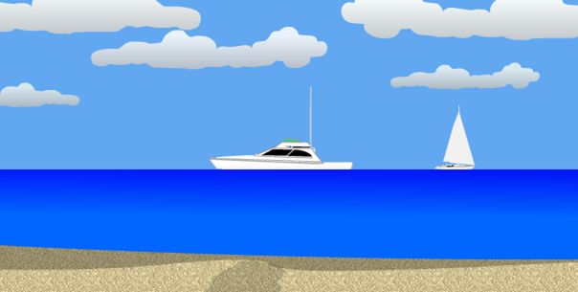
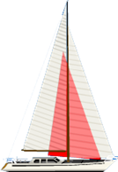
Capítulo 4
Operando su embarcación…Con seguridad
Notes:
Notas del Instructor:
Pregunte:
¿ Cuales son algunas de las cosas que los propietarios responsables de embarcaciones tendrán que saber en relación con el funcionamiento de la embarcación en respecto a la seguridad?
Buscar estas respuestas:
Manejando la embarcación correctamente
Tratar a los demás en el agua con cortesía
Instructor Notes:
Ask: What are some of the things responsible boat owners will need to know, regarding “operating a vessel safely?
Look for these replies:
Handling the boat properly
Treat others on the water with courtesy

Slide 2
Operando su Embarcación…Con Seguridad
Cargando equipo y pasajeros
Manejo de la embarcación
Cortesía en el agua
Soltando amarras, atracando-anclando
PWC especifica de seguridad
1
2
3
4
5
Notes:
Notas del Instructor:
Este capítulo proporciona una visión general de estos temas importantes.
Instructor Notes:
This chapter provides an overview of these important topics.

Slide 3
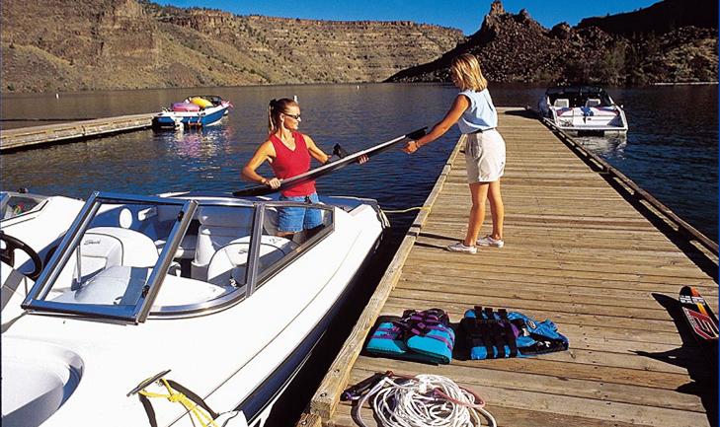
Carga Equipo y
Pasajeros Correctamente
Notes:
Notas del Instructor:
Pregunte:
¿Cuáles son algunas cosas a tener en cuenta al cargar equipo y personas a bordo de su embarcación?
Discuta al pregunta antes de proceder a la filmina.
Ayuda para la clase: Use una pizarra blanca o un rota folio para escribir las contestaciones. Comparar con los objetos que aparecen en la siguiente filmina.
Instructor Notes:
Ask: What are some things to consider when loading gear and people aboard your boat?
Discuss the question before proceeding to next slide
Classroom aid: Use a white board or flip chart to write down answers. Compare with items listed on the next slide.

Slide 4
Carga Segura
Mantener centro en botes pequeños
“Una mano para usted, una mano para el bote”
Carga equipo desde el muelle
Ajuste: el motor y el equipo
Nunca sobrecargue
1
2
3
4
5
Notes:
Notas del Instructor:
Pregunte:
¿Por qué son importantes?
¿Qué podría ser el resultado de no hacer caso a estas sugerencias?
Pregunte:
¿Qué pasaría si usted carga gente y equipo en un bote pequeño pisando la regala?
Instructor Notes:
Ask: Why are these important? What could be the result of not heeding these suggestions?
ASK: What would happen if you loaded people or gear into a small boat by stepping on the gunwale?

Slide 5
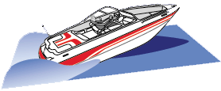
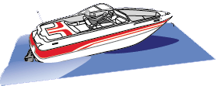
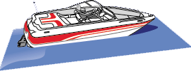
Cómo Manejar Botes
1
Modo de desplazamiento
Velocidad del Bote
Notes:
Notas del Instructor:
Pregunte:
¿Será su bote manejable de la misma manera en todas las velocidades?
Instructor Notes:
Ask: Will your boat handle the same at all speeds?

Slide 6
Cómo Manejar Botes
2
Modo de abrir camino
Velocidad del Bote
Notes:
Notas del Instructor:
Pregunte:
¿Qué es la consideración de seguridad en este modo?
Indicar la flecha que apunta.
Instructor Notes:
Ask: What is the safety consideration in this mode?
Indicate the pointing arrow.

Slide 7
Cómo Manejar Botes
Modo de planeo
3
Velocidad del Bote
Notes:
Notas del Instructor:
Discuta los efectos del bote mientras está en el modo de planeo.
Instructor Notes:
Discuss the effects of the boat while planing.

Slide 8


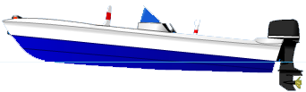
Poder Trimado
Estándar en la mayoría de los motores fuera de borda y I/O*
1
Dentro
2
Neutral
3
Fuera
4
Notes:
Notas del Instructor:
*I/O= Dentro de borda / fuera de borda (Inboard/Outboard)
Pregunte:
¿Por qué es el trimado tan importante?
Trimado dentro: baja la proa – proporciona rápido planeamiento, y un mejor viaje
Trimado neutral: generalmente aumenta eficiencia
Trimado fuera: levanta la proa, aumenta velocidad, pero da mucho rebote
Instructor Notes:
Ask: Why is trim so important?
Trimming in: lowers the bow- provides quicker planing, and better ride in chop
Neutral trim: generally increases efficiency
Trimming out: Lifts bow, increases speed, but bouncy

Slide 9
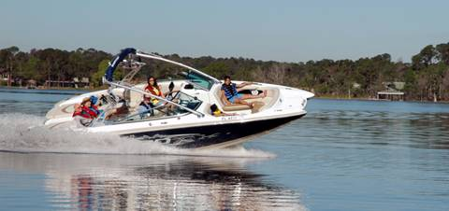
Maniobra
Vuelta
  Lento, velocidad controlada
Retrocediendo
  Lentamente, la popa puede desviarse
Parando
  Requiere distancia
  Despacio!
    Evitar la ola de popa
1
2
3
Notes:
Notas del Instructor:
Pregunte:
¿Qué sucedería al dar la vuelta a gran velocidad?
Zozobrar, o expulsar pasajeros
Pregunte:
¿Por qué siempre debe de retroceder el bote lentamente?
Demasiado rápido puede hundir el bote
Pregunte:
¿Qué temas de seguridad están envueltos en la detención de su bote?
Puede requerir varias veces el largo del bote
Demasiado rápido puede hundir el bote
Instructor Notes:
Ask: What could happen if turns were made at a high rate of speed?
Capsize, or eject passengers.
Ask: Why should you always back the boat slowly?
Too fast may swamp the boat.
Ask: What safety issues are involved in stopping your boat?
May require several times the boat length
Too fast may swamp the boat

Slide 10
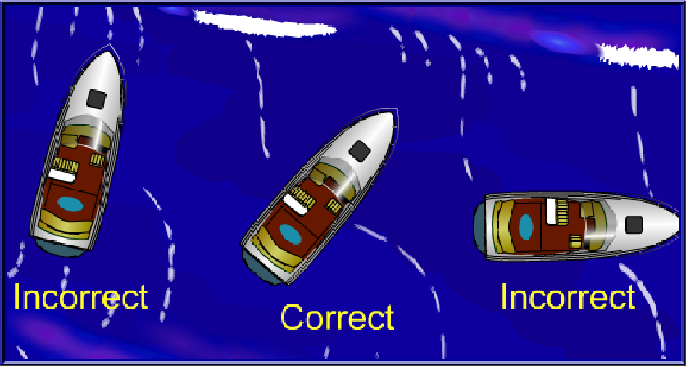
Corriendo Hacia las Olas
Notes:
Notas del Instructor:
Incorrect=incorrecto
Correct=correcto
Pregunte:
¿Por qué es la foto del medio la forma correcta de ejecutar en una ola?
Respuestas: Ángulo más cómodo; peligros del acercamiento de frente; el bote puede rodar si está en el seno de la ola.
Instructor Notes:
Ask: Why is the middle picture the correct way to run into a wave?
Reply: Most comfortable angle; dangers of head on approach; boat can roll if in the trough.

Slide 11
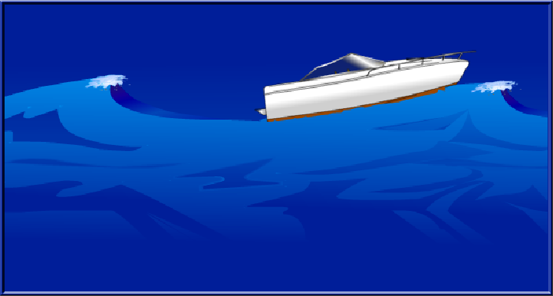
Corriendo Delante de las Olas
Requiere:
  Control de la dirección de modulación del acelerador
1
Notes:
Notas del Instructor:
Pregunte:
¿Por qué es el corriente con las olas un desafío?
Respuestas: El bote puede “esquiar” debajo de la cara de la ola haciendo que (irse por-ojo)
Pregunte:
¿Cuál es la mejor manera de manejar su bote?
Respuestas:
Utilizar la potencia del motor y los ajustes de velocidad para permanecer en el lado posterior de la ola.
Botes pesados de desplazamiento lento, deben reducir la velocidad y dejar la ola pasar por debajo.
Instructor Notes:
Ask: Why is running with the waves a challenge?
Reply: Boat can “ski” down the wave face causing it to pitchpole.
Ask: What is thebest way to handle your boat?
Reply:
Use engine power and speed adjustments to stay on the backside of the wave.
Heavy, slow displacement boats, slow down and let the wave pass under you.

Slide 12
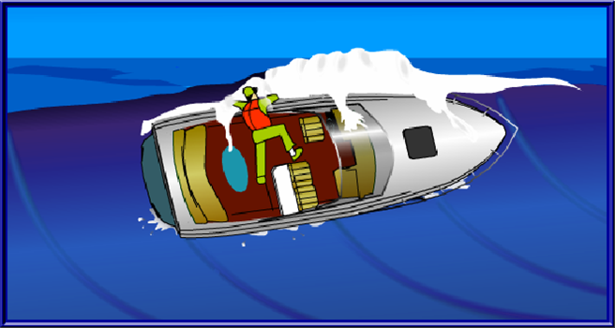
Corriendo Paralelo a las Olas
El bote puede hacer capilla
Cruce estelas con cuidado
Advierta pasajeros
1
2
3
Notes:
Notas del Instructor:
Pregunte:
¿Cuál es el mejor ángulo para tomar las olas y estelas?
Instructor Notes:
Ask: What is the best angle to take waves and wakes?

Slide 13

Cortesía en el Agua
¿Qué significa cortesía en el agua?
1
Notes:
Notas del Instructor:
Pregunte:
La o pregunta en la filmina
Respuestas deben incluir:
Usted es responsable por la estela y cualquier daño que pueda causar
Operar a velocidad segura
Mantenga una distancia segura de otras embarcaciones o personas en el agua
Instructor Notes:
Ask: the question on the slide.
Replies should include:
You are responsible for wake and any damage it may cause.
Operate at safe speed.
Keep a safe distance from other boats or people in the water.

Slide 14
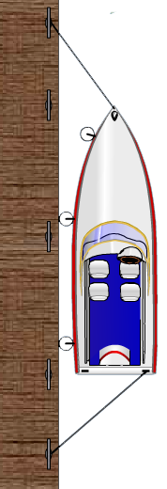
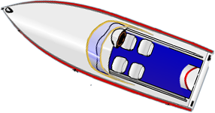
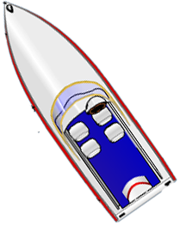
Zarpando Con Viento en el Atracadero
viento
o
3
2
corriente
1
Notes:
Notas del Instructor:
Pregunte: por un voluntario que describa zarpando con el viento / corriente en el muelle
Suelte el cabo de popa—deja puesto el esprín de la proa
Ponga en “marcha de avance”
La popa del bote acercándose poco a poco
Suelte el esprín de la proa y retrocede
Instructor Notes:
Ask: for a volunteer to describe casting off with wind/current on the dock.
Release stern line – leave bow spring line on
Put into “forward gear”
Boat stern will edge out
Release bow spring line and back out

Slide 15
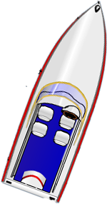
Zarpando Sin Viento o Corriente Del Atracadero
viento
3
o
corriente
2
1
Notes:
Notas del Instructor:
Pregunte:
por un voluntario que describa zarpando sin el viento / corriente en el muelle
Suelte las líneas
Empuje el bote para fuera
Cambiar de marcha para adelante y salga suavemente
Instructor Notes:
Ask: for a volunteer to describe casting off with wind/current off the dock.
Release lines
Push boat away
Shift into Forward and ease away

Slide 16
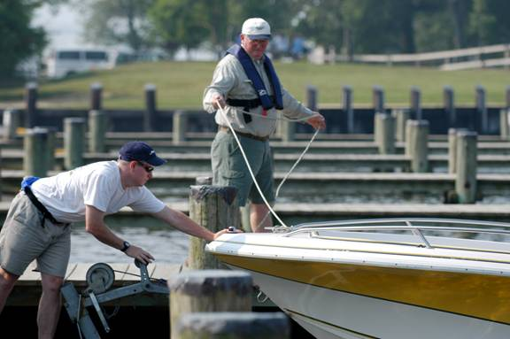
Atracando
¿Preparando para atracar, usted debe ...?
1
Notes:
Notas del Instructor:
Pregunte: la pregunta en la filmina
Respuestas:
Qué es la dirección del viento/corriente
¿Están las defensas fuera?
¿Están listos los cabos de amarra?
Acercamiento LENTO
Recuerden que nunca debe de usar las manos o brazos para empujar el bote al salir o para prevenir el bote golpear el muelle
Instructor Notes:
Ask: the question on the slide.
Responses:
What is the direction of the wind/current?
Are fenders out?
Are docklines ready?
SLOW approach
Remind that hands and arms should never be used to fend off.

Slide 17
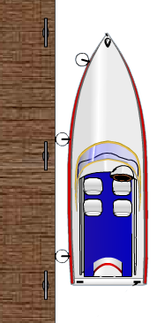
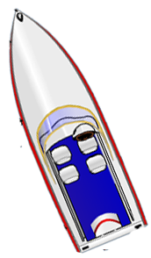
No Viento o Corriente
3
2
1
Notes:
Notas del Instructor:
Pregunte:
¿Qué medidas se están haciendo aquí para atracare el bote?
Respuestas:
Acercamiento lento
Ángulo estrecho
Baje y asegure las amarras de proa/popa
Instructor Notes:
Ask: what steps are being done here to dock the boat?
Responses:
Slow approach
Narrow angle
Step off and secure bow/stern lines

Slide 18
Viento o Corriente
Del Atracadero
Fuera de Borda o impulsión de popa
1
viento
o
corriente
3
2
1
Notes:
Notas del Instructor:
Pregunte:
Por un voluntario que describa atracando con viento/corriente saliendo del atracadero
Ángulo afilado de aproximación
Línea de proa está asegurada
Gire el timón con fuerza hacia el atracadero
Motor en reversa para traer la prora adentro
Instructor Notes:
Ask: for a volunteer to describe docking with wind/current off the dock.
Sharp angle of approach
Bow line is secured
Turn helm hard over towards the dock
Engine in reverse to bring stern in.

Slide 19
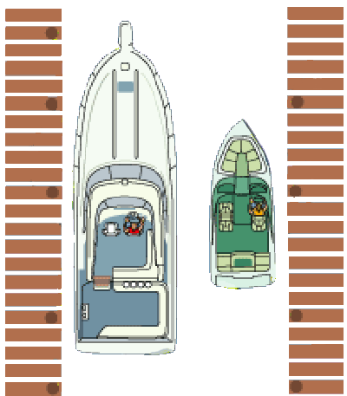
Atando a Flotadores y Muelles
1
largo de proa
largo de proa
4
2
esprín
esprín
5
largo de popa
6
3
largo de popa
Notes:
Notas del Instructor:
Pregunte:
¿Qué hacen estas líneas?
Respuestas:
Líneas de proa y popa no permiten que el bote se aleje del muelle
Los esprines previenen el bote de moverse hacia adelante y hacia atrás
Pregunte:
¿Qué efecto tendrán las mares sobre las líneas del muelle?
Discuta: el establecimiento de las líneas de modo que el bote pueda moverse con las mareas
Instructor Notes:
Ask: What do these lines do?
Response:
Bow and stern lines keep boat from moving away from dock
Spring lines prevent boat from moving forward and back.
Ask: What effect will tides have on docklines?
Discuss setting the lines so that the boat can move with the tides.

Slide 20

Material de Protección Evita Desgaste de Líneas
1
Puede ser de tela, goma, cuero, o plástico
Manguera vieja de jardín funciona
2
guía
material de protección
Notes:
Notas del Instructor:
Pregunte:
¿Cuándo usted vería el material de protección?
Instructor Notes:
Ask: When would you use the chafing gear?

Slide 21
Anclas
¿Cuál ancla es para usted?
1
Notes:
Notas del Instructor:
Pregunte:
¿El ancla “correcta” para usted depende de qué factores?
Respuestas:
Tamaño y forma del bote
Tipo de fondo marino
Anclaje para almorzar o una emergencia
Instructor Notes:
Ask: The “right” anchor for you depends on what factors?
Responses:
Size and shape of boat
Type of seabed
Anchoring for lunch or an emergency

Slide 22
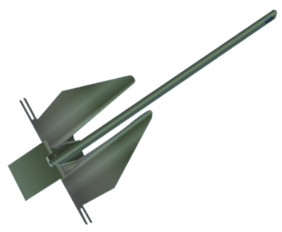
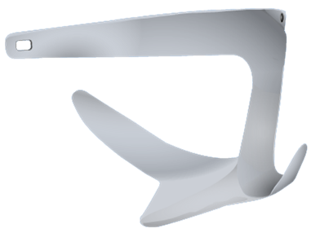
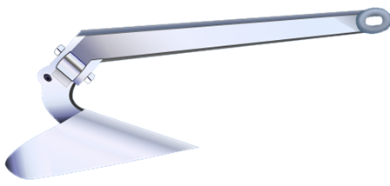
Tipos de Anclas
Peso ligero
(Danforth)
1
Arado
(Plow)
Una sola uña
(Fluke)
3
2
Notes:
Notas del Instructor:
El diseño del ancla determina la capacidad para agarrar el fondo.
Discuta las características diferentes de estos tipos de anclas.
Pregunte:
¿ Que tipos de anclas son mejores para su bote y su área de navegación?
Instructor Notes:
Anchor design determines an anchor’s ability to hook the bottom.
Discuss the different charcteristics of these types of anchors.
Ask: What types of anchors are best for their boat and boating area?

Slide 23
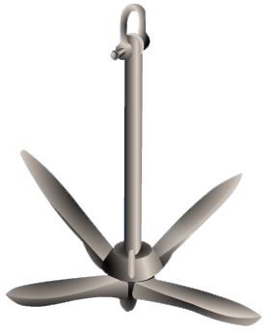
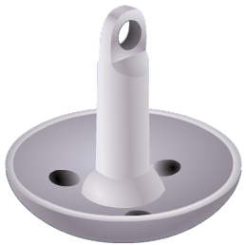
Tipos de Anclas
Rezón
(Grapnel)
Hongo
(Mushroom)
1
2
Notes:
Notas del Instructor:
Discuta las diferentes características de estos tipos de anclas.
Pregunte:
¿Qué tipos ellos sienten que son los mejores para sus botes y área de navegación?
Instructor Notes:
Discuss the different characteristics of these types of anchors.
Ask: What types they feel are best for their boat and boating area.

Slide 24
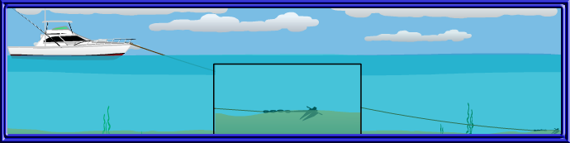
Directrices de Anclaje
¿Por qué usar cadena?
¿Qué es alcance?
1
2
Notes:
Notas del Instructor:
Discuta las dos preguntas:
Respuestas:
La cadena ayuda a mantener plana la uña del ancla.
Alcance es la proporción del largo del cabo o cadena del ancla con la profundidad del agua.
Ayuda para la clase: Traiga un ancla pequeña y un cabo de ancla para demostrar cómo el alcance mantendrá el anclaje plano.
Instructor Notes:
Discuss the two questions:
Responses:
Chain help keeps the anchor flukes flat.
Scope is the ratio of rode length to the depth of water.
Classroom aid: bring a small anchor and rode to demonstrate how the scope will keep the anchor flat.

Slide 25
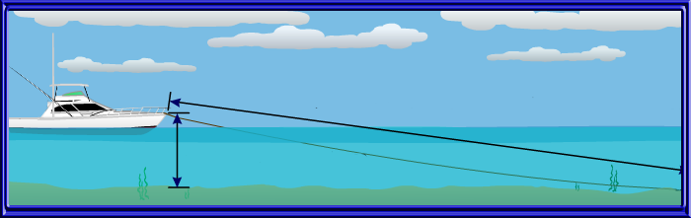
Directrices de Anclaje
Alcance normal 7:1
Mares calmados 5:1
Mal tiempo 10:1
1
2
3
Notes:
Notas del Instructor:
Pregunte:
¿Por qué se necesita más alcance con mal tiempo?
Instructor Notes:
Ask: Why is more scope needed in heavy weather?

Slide 26
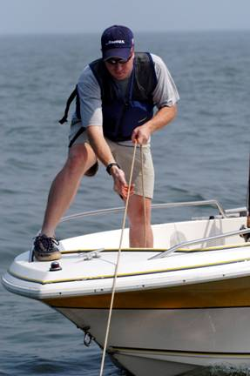
Establecimiento de Anclaje
¿Cuáles son los pasos envueltos?
1
Notes:
Notas del Instructor:
Pregunte: La pregunta en el gráfico
Discuta:
Seleccionar un área protegida
Acercamiento en el viento/corriente
Lentamente baje el ancla
Juega ámbito con el alcance, mientras de marcha atrás
Hacer la línea rápidamente; vuelta hacia abajo para ajustar
Detectar desviaciones usando puntos de referencia en tierra
¿Por qué no es aconsejable anclar desde la popa?
Instructor Notes:
Ask: the question on the chart.
Discuss:
Select sheltered area
Approach into wind/current
Slowly lower anchor
Pay out scope while backing down
Make line fast; back down to set
Check for drift using landmarks
Why is it unwise to anchor from the stern?

Slide 27

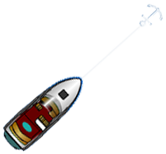

Permita Espacio
Para “Movimiento”
viento
viento
viento
Notes:
Notas del Instructor:
Pregunte:
¿Por qué es esto importante?
Instructor Notes:
Ask: Why is this important?

Slide 28
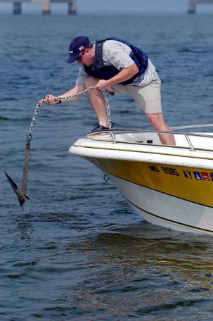
Recuperando el Ancla
¿ Cuáles son los pasos?
1
Notes:
Notas del Instructor:
Pregunte: la pregunta
Discuta:
Poco a poco avanzar al mismo tiempo que tira de la línea.
Si el ancla se pega, use poder para moverse alrededor en circulo.
Instructor Notes:
Ask: the question
Discuss:
Slowly move ahead while pulling in line.
If anchor sticks, power around in a circle.

Slide 29
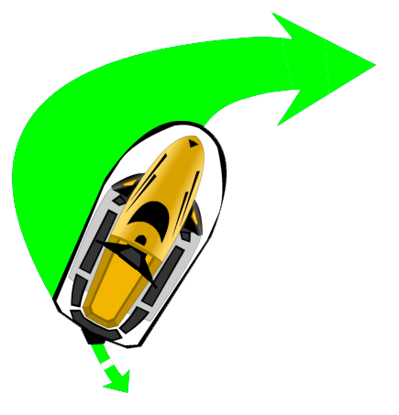
Operando Embarcaciones Personales Acuáticas (PWC’s)
¿Cómo con los PWC’s diferentes a los botes motorizados?
1
Notes:
Notas del Instructor:
Discuta:
Dirección ocurre por el movimiento de una boquilla.
Empuje es requerido para conducir
No potencia = no control para conducir
Instructor Notes:
Discuss:
Steering provided by moving a nozzle
Thrust is required to steer
No power = no steering control

Slide 30
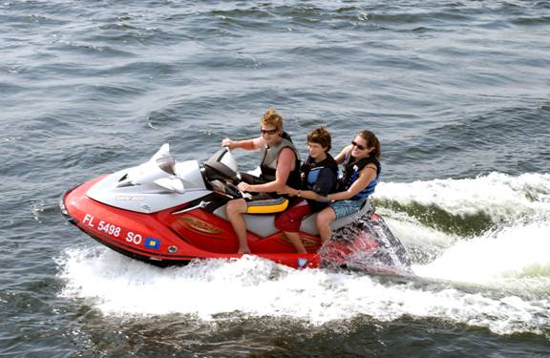
Operando Embarcaciones Personales Acuáticas (PWC’s)
¿Qué cortesías deben mostrar los operadores de PWC’s?
1
Notes:
Notas del Instructor:
Pregunte: la pregunta
Discuta:
No salte la estela
No opere cerca de otros
Minimizar el ruido
Instructor Notes:
Ask: the question.
Discuss:
No wake jumping
Do not operate close to others
Minimize noise

Slide 31
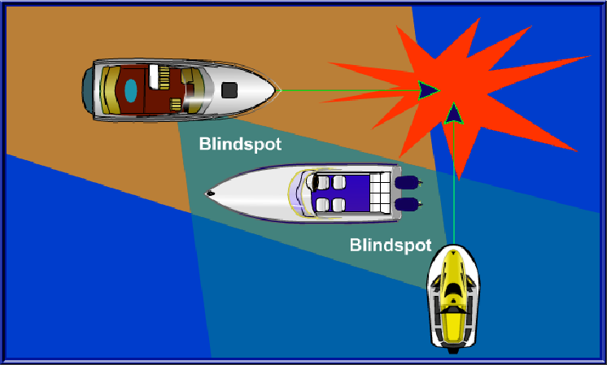
No Pasar Cerca
Notes:
Notas del Instructor:
Blindspot=Punto Ciego
Discuta: esta situación señalando que debido a que el PWC está bajo en el agua, a veces es difícil ver lo que esta al otro lado de la embarcación.
Instructor Notes:
Discuss this situation pointing out that because the PWC is low in the water it is sometimes hard to see what is on the other side of the boat.

Slide 32
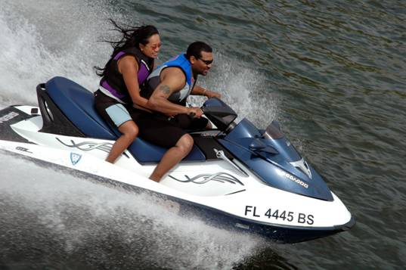
Operando Embarcaciones Personales Acuáticas (PWC’s)
¿Cuáles son algunas de las preocupaciones ambientales?
1
Notes:
Notas del Instructor:
Pregunte: la pregunta
Discunta:
No opere en menos de 2 pies de agua-puede dañar las vegetación y el PWC
Estela cerca de la costa causa erosión
No per saga la fauna
Reabastecerse de combustible sin derrames.
Instructor Notes:
Ask: the question
Discuss:
Do not operate in less than 2 feet of water – can damage vegetation and PWC
Wake near shore causes erosion
Do not chase wildlife
Re-fuel without spills

Slide 33
Otras Consideraciones del PWC
Observar las leyes estatales
Siempre use su chaleco salvavidas (PFD)
Inspeccione su embarcación frecuentemente
Mantenga manos y pies alejados de la entrada de la bomba
No exceda los índices de capacidad
Conocer sus límites
Viaje de acuerdo a su habilidad
1
2
3
4
5
6
7
Notes:
Notas del Instructor:
Discuta las viñetas de la página
PFD: chaleco salvavidas (Personal Flotation Device)
Instructor Notes:
Discuss bullets on page

Slide 34
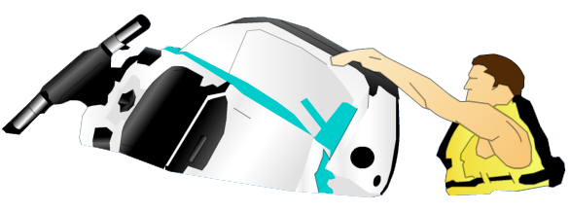
PWC Zozobrada
Saber voltear el PWC correctamente
Leer el manual del usuario
1
2
Notes:
Notas del Instructor:
Es una buena idea practicar esto con alguien alrededor, para ver si usted lo puede hacer sólo.
Instructor Notes:
It’s a good idea to practice this with someone else around, to see if you can do this alone.

Slide 35
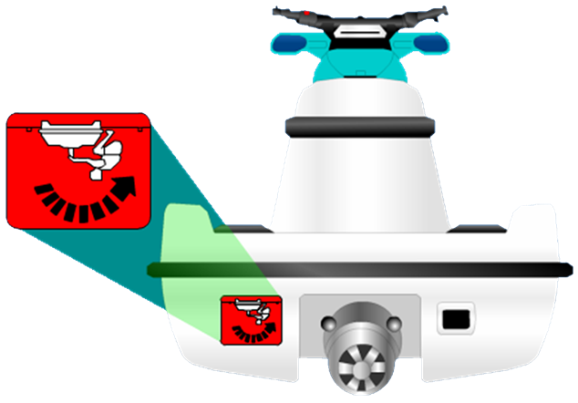
PWC Zozobrada
Calcomanías en la popa demuestran la dirección de rotación
1
Notes:
Notas del Instructor:
Discuta el posicionamiento de la calcomanía
Instructor Notes:
Discuss the positioning of the decal.

Slide 36
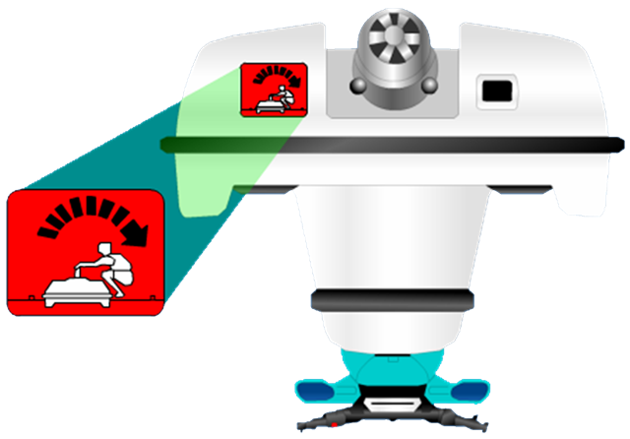
PWC Zozobrada
Calcomanías en la popa demuestran la dirección de rotación
1
Notes:
Notas del Instructor:
Discuta el posicionamiento de la calcomanía
Instructor Notes:
Discuss the positioning of the decal.

Slide 37
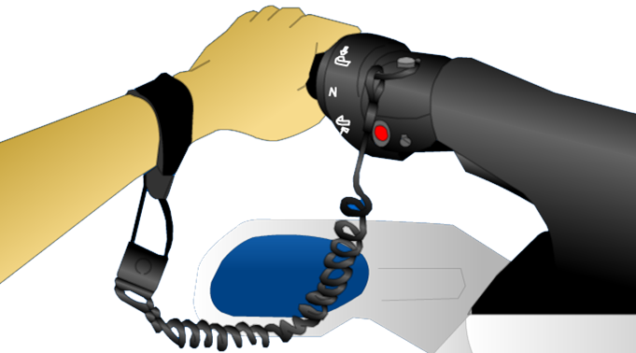
Cordón de Seguridad
Sujetado al operador o al PFD
1
Notes:
Notas del Instructor:
Para las embarcaciones personales acuáticas estos es un requisito. Para otros operadores de embarcaciones a motor se recomienda fuertemente un cordón de seguridad unido al operador.
PFD: chaleco salvavidas (Personal Flotation Device)
Instructor Notes:
For PWCs this is a requirement. For other powerboat operators, a safety lanyard attached to the operator is strongly recommended.

Slide 38
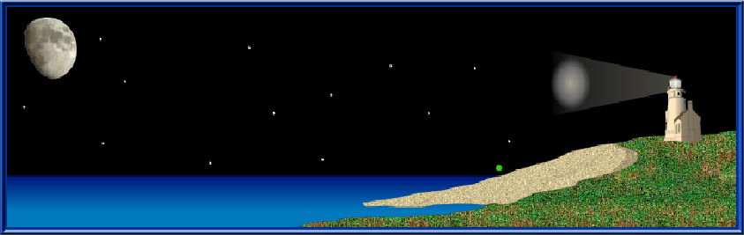
Repaso Capítulo 4

Slide 39
Ejercicios de Repaso
En condiciones normales, el ámbito de aplicación recomendada de una línea de anclaje debe ser aproximadamente:
  25:1
  15:1
  7:1
  2:1
1
a
b
c
d

Slide 40
Ejercicios de Repaso
Un esprín es una amarra que:
  Tiene un núcleo interno de material elástico.
  Mantiene el bote para que no se mueva hacia adelante o hacia atrás.
  sólo se utiliza en marzo, abril y mayo.
  mantiene el centro del bote directamente en el muelle.
2
a
b
c
d

Slide 41
Ejercicios de Repaso
El ancla correcto para su bote dependerá no sólo del tamaño y el tipo de bote, pero en el:
  costo (siempre compre el ancla mas barata disponible).
  tamaño y largo de su cable del ancla.
  tipos de fondos marinos y la cantidad de viento y corriente que espera encontrar.
  localización (proa o popa) desde el cual usted ancla.
3
a
b
c
d

Slide 42
Ejercicios de Repaso
Usted puede aliviar el impacto de las olas en el bote y la tripulación si reduce la velocidad y:
  tomando las olas en un ángulo de la proa, no de cabeza.
  girando el costado del bote a las olas para estabilizarlo.
  tomando las olas de cabeza y no en un ángulo.
  instruir a todos los pasajeros que se pongan de pie en el bote.
4
a
b
c
d

Slide 43
Ejercicios de Repaso
Nunca anclar un bote por la popa solamente porque:
  cuando hay viento, las olas pueden venir por el espejo de popa e inundar el bote.
  la proa siempre debe estar apuntando lejos del viento.
  es difícil ajustar el cable del ancla para alcance adecuado.
  es difícil traer personas por arriba de la proa en una emergencia.
5
a
b
c
d

Slide 44
Ejercicios de Repaso
Cuando atraque y desatraque su bote es conveniente planificar el procedimiento de antemano y:
  siempre opere su bote a velocidad de crucero.
  dar instrucciones en un tono de voz alta y autoritaria para que la tripulación sepa quien está a cargo.
  acercarse lentamente contra el viento o la corriente para más control de su bote.
  enseñar a la tripulación como mantener el bote alejado del muelle usando sus brazos y piernas.
6
a
b
c
d

Slide 45
Ejercicios de Repaso
¿Cuál de las siguientes afirmaciones es verdadera?
  PWC’s no perturban la ecología del fondo del agua.
  La estela de la PWC’s no contribuirá a la erosión de la línea de costa.
  Ruido de las PWC’s nunca perturba las aves.
  Como cuando está operando cualquier bote, teniendo consideración por los demás es lo más importante cuando se opera una PWC.
7
a
b
c
d

Slide 46
Ejercicios de Repaso
Por las diferentes características de operación, algunos estados consideran los PWC’s como un tipo especial de bote y tienen regulaciones especiales para ellos. Como un dueño y operador de un PWC usted debe:
  tener a bordo una copia de las Reglas Especiales de Comisión para PWC’s.
  saber las Reglas Especiales de Navegación que solo se aplican a PWCs.
  siga las reglas establecidas por la Asociación Nacional de Navegación.
  conocer y cumplir todas las leyes que rigen el uso de PWC’s en su área.
8
a
b
c
d

Slide 47
Ejercicios de Repaso
La dirección de una PWC envuelve mover una boquilla movible que dirige un chorro de alta presión de agua, ya sea a la derecha o a la izquierda, moviendo el bote de un lado al otro. Es importante saber que una PWC da vuelta sólo cuando el:
  el motor esta girando por lo menos a 4000 rpm.
  la bomba de inyección está funcionando y empujando un chorro de agua.
  dos timones están en contacto con el agua.
  la bomba de dirección especial es activada.
9
a
b
c
d

Slide 48
Ejercicios de Repaso
El interruptor del cabillo en un PWC cuando esta atado a su muñeca:
  mantiene su silbato donde lo pueda encontrar.
  le avisa cuando esta corriendo muy ligero.
  para el motor cuando usted se caiga.
  recordarle que siempre se ponga su salvavidas.
10
a
b
c
d

Slide 49
Ejercicios de Repaso
Debido a que la Guardia Costera reconoce las embarcaciones personales acuáticas como botes de pleno derecho:
  operadores deben cumplir con las mismas normas y reglamentos que los botes grandes.
  un PWC debe mostrar luces de navegación cuando se usa de noche.
  PWC’s generalmente tienen prioridad de movimiento en situaciones de encuentro y de cruce.
  PWC’s están exentos de todas las reglas y regulaciones de navegación.
11
a
b
c
d

Slide 50
Ejercicios de Repaso
Vigilar constantemente la estela de su bote, porque:
  puede perturbar el buen funcionamiento de su embarcación personal acuática.
  su estela nunca debe de ser más de tres pulgadas de alta.
  usted es responsable por las lesiones y daños a la propiedad causados por la estela de su bote.
  Usted puede ver bellos colores creados por la oxidación de fósforo en el agua.
12
a
b
c
d

Slide 51

Fin del Capítulo 4

